Slide 1
香氣發表會
Mirjam Nilsson​
高階104期 羅俞婷
2024年09月

Slide 2
目錄
A
01.個案簡介
02.文獻查證
03.芳療配方
04.個案追蹤
05.個案回饋

Slide 3
個案簡介

Slide 4
陳先生/24歲/金牛座/牛皮癬
喜歡假日往戶外跑/愛喝含糖飲料
水分攝取和運動量皆不足
與個案淵源：辦公室同事
BMI值33.4 中度肥胖：30≦ BMI＜35
2023年發病，經醫生確定為牛皮癬患者。

Slide 5
芳療協助
1.降低搔癢和使用藥物的頻率
2.有助正常的社交行為和提升自信
3.對精油有正確觀念且善待自己
4.感受並享受香氛所帶來的美好

Slide 6
文獻查證

Slide 7
在台灣牛皮癬病患不少，平均每500位就有1位是牛皮癬患者，好發年齡為20歲左右的年輕族群與60歲的中壯年族群。
其又稱為乾癬、銀屑病，因免疫系統異常而造成皮膚發炎、以異常速度製造新細胞，形成牛皮癬斑塊。患者皮膚會出現厚化的皮膚，或者出現鱗片般的斑塊，皮膚癢、皮脂碎屑也會同時伴隨。
成因可能為遺傳、壓力、細菌感染、藥物誘發等，但切確原因仍未知。

Slide 8
治療方式為：
1.外用類固醇 2.外用維生素 3.外用A酸 4.保濕劑
照護措施為：
A.需要有恆心及持續的治療
B.避免皮膚受傷，因為乾癬患者的病灶常發生在受傷處
C.避免使用會惡化乾癬的藥物 例如：口服或注射類固醇
D.就醫時，要主動告知醫生是乾癬患者
E.學習壓力控制，因為壓力可能在某些病人上引發乾癬

Slide 9
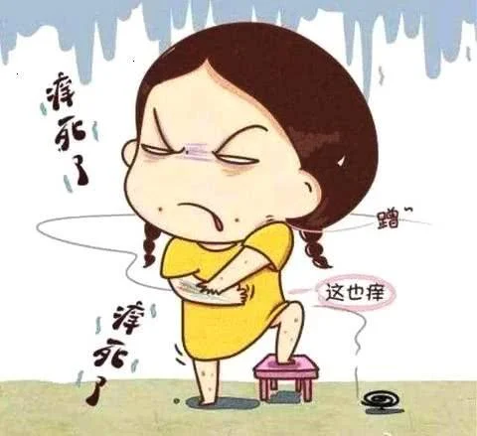
牛皮癬之患者

Slide 10
芳療配方+個案追蹤
“
”

Slide 11
配方1-10ml濃度3% 甜杏仁油：親膚性
精油 | 滴數 | 功效
乳香Frankincense (單萜烯) | 2 | 消炎、促進傷口癒合、促進細胞再生 提升免疫功能、修護心靈
純正薰衣草Lavender,True (酯類) | 1 | 適用所有膚質、助傷口療癒 皮膚發癢、牛皮癬
玫瑰草Palmarosa (單萜醇) | 1 | 促細胞再生、保濕護膚、皮膚發炎、牛皮癬
德國洋甘菊Camomile German (倍半萜烯) | 2 | 促傷口癒合、抗過敏、敏感肌膚調理、皮膚搔癢、牛皮癬

Slide 12
配方2-10ml濃度3% 甜杏仁油+金盞花浸泡油：親膚性+安撫、修護肌膚
精油 | 滴數 | 功效
乳香Frankincense (單萜烯) | 2 | 消炎、促進傷口癒合、促細胞再生 提升免疫功能
純正薰衣草Lavender,True (酯類) | 1 | 適用所有膚質、皮膚發癢、牛皮癬 助傷口療癒、促皮膚細胞再生
玫瑰草Palmarosa (單萜醇) | 1 | 促肌膚細胞再生、保濕護膚 皮膚發炎、牛皮癬
廣藿香Patchouli (倍半萜烯) | 2 | 消炎、殺菌、皮膚炎、頭皮問題 促細胞再生、促傷口癒合、降低食慾

Slide 13
配方3-10ml濃度3% 甜杏仁油：緩解發炎肌膚
精油 | 滴數 | 功效
純正薰衣草Lavender,True (酯類) | 2 | 適用所有膚質、皮膚發癢、牛皮癬、助傷口療癒、促肌膚細胞再生
德國洋甘菊Camomile German (倍半萜烯) | 2 | 抗過敏、促傷口癒合、敏感肌膚調理、皮膚搔癢
廣藿香Patchouli (倍半萜烯) | 2 | 消炎、殺菌、皮膚炎、頭皮問題 促細胞再生、促傷口癒合、降低食慾

Slide 14
配方4-10ml濃度3% 甜杏仁油：緩解發炎、滋潤肌膚
精油 | 滴數 | 功效
純正薰衣草Lavender,True (酯類) | 2 | 適用所有膚質、平衡皮脂分泌 促進皮膚細胞再生、助傷口癒合
德國洋甘菊Camomile German (倍半萜烯) | 1 | 抗過敏、促傷口癒合 敏感肌膚調理、皮膚搔癢
廣藿香Patchouli (倍半萜烯) | 2 | 消炎、殺菌、皮膚炎、頭皮問題
檸檬Lemon (單萜烯) | 1 | 助皮膚去除老化角質 讓氣味有股甜香感

Slide 15
追蹤報告 | 說明
追蹤1 | 請個案分早中晚三次塗抹，經過3天之後，斑塊現象明顯淡化，也沒有持續搔癢。個案本身自己也覺得不可思議，沒想到芳療能帶來如此顯著的改變。
追蹤2 | 斑塊現象雖沒有持續惡化，但改善狀況不明顯。建議個案，每日飲用水為3000CC，定時定量用餐，固定運動，以利排毒；雖無進展但個案還是很開心，至少沒有持續發癢。

Slide 16
追蹤報告 | 說明
追蹤3 | 個案非常喜歡這次的香味，跟前兩次相比，更有意願且會主動塗抹。頭皮上的斑塊，以漸漸淡化並恢復成原來的膚色。
追蹤4 | 考量到天氣炎熱，配方加上檸檬，增加柑橘氣味。 個案也非常很喜歡這次的氣味，但改善的狀況有停滯現象。 建議使用無矽靈洗髮精和用手工皂做清潔。

Slide 17
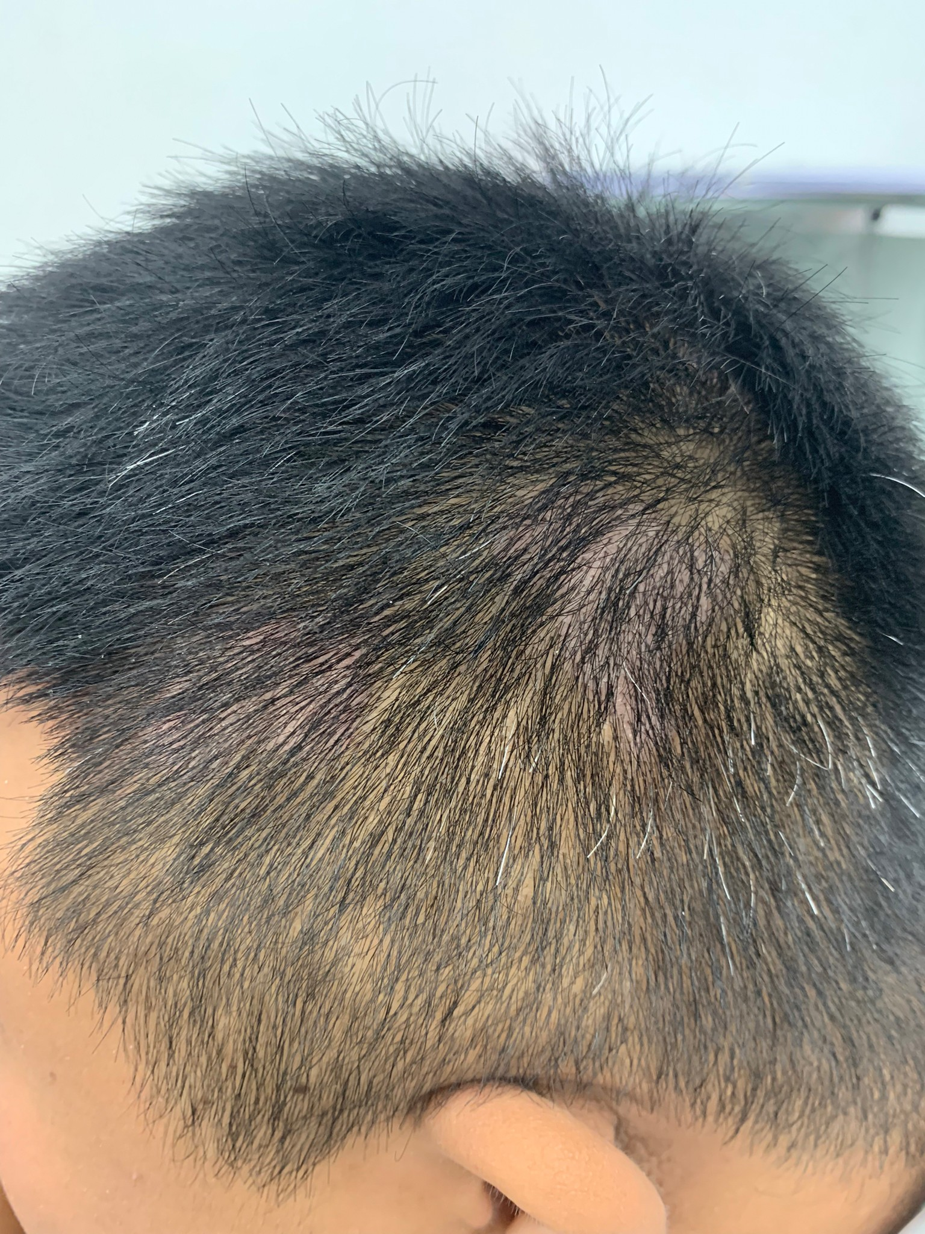

Slide 18
個案回饋
“
”

Slide 19
個案心得
F
1.一種新的選擇方式 2.重回自信 3.意外的省錢

Slide 20
俞婷個人回饋
1.精油≠萬靈丹 2.三餐正常、多喝水、固定運動 3.好好愛自己並善待自己

Slide 21
感謝您的聆聽
芳療師：羅俞婷

